Slide 1
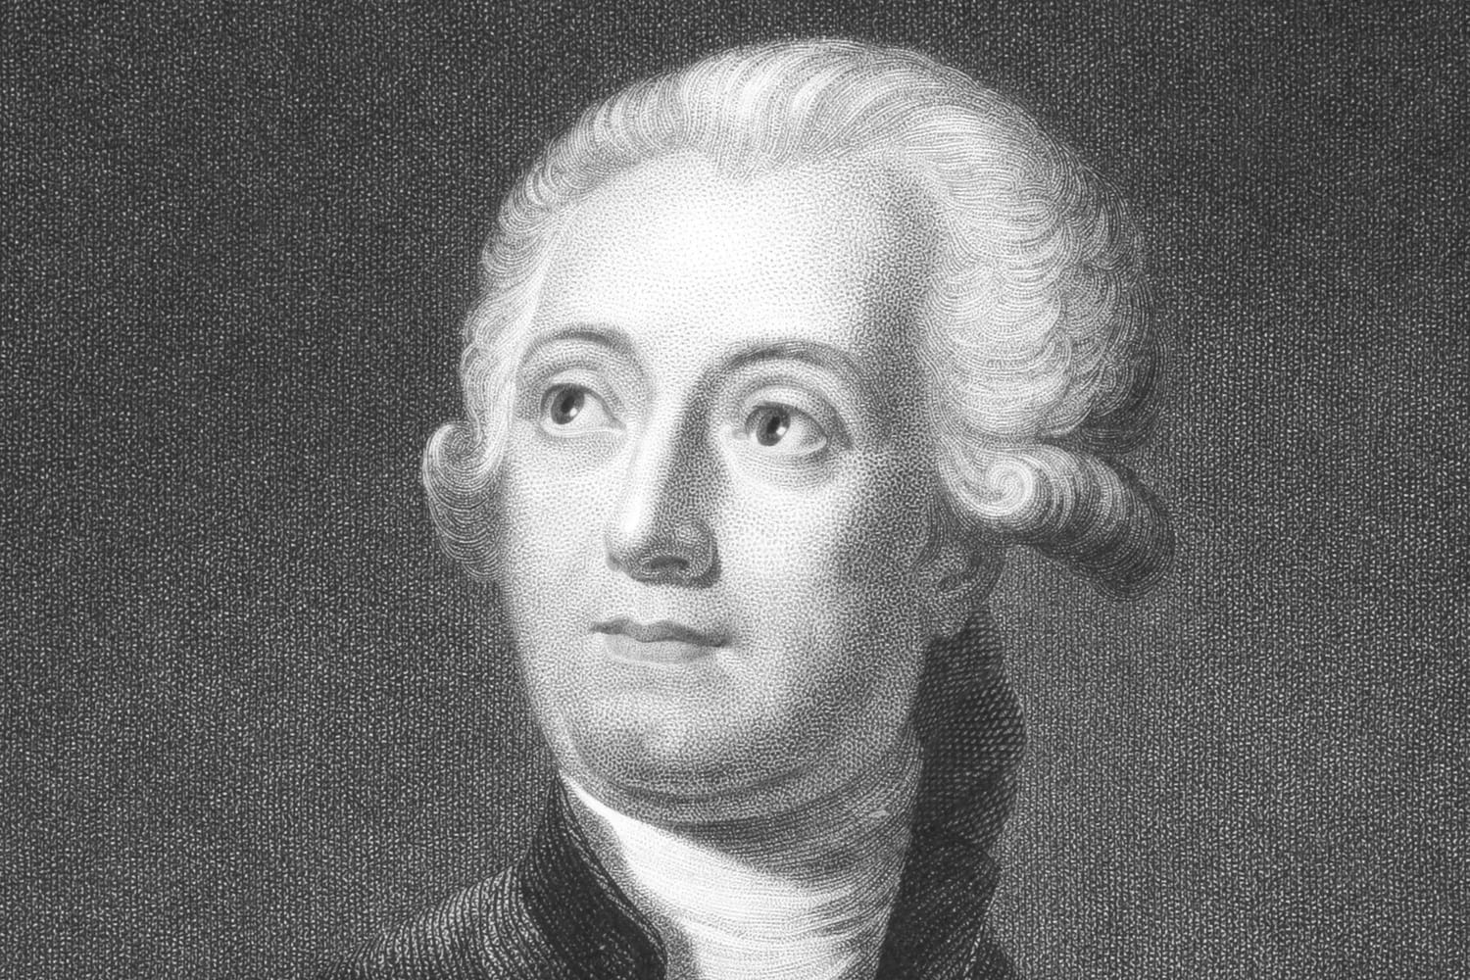
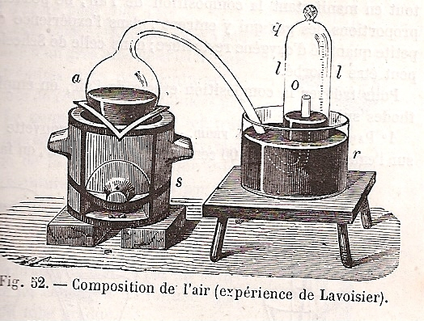

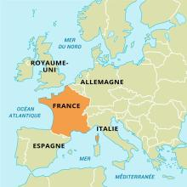
Lavoisier
Nom : Lavoisier
Nom au complet : Antoine Lavoisier
Nationalité : Français
Période de temp : le 26 août 1743 à Paris et guillotiné le 8 mai 1794
Découverte œuvre : La découverte de l'oxydation

